Slide 1
第5讲 场效应管及其基本放大电路

Slide 2
前 言
另一种类型的晶体管---场效应管(Field Effect Transistor，FET)。
所谓场效应管是利用电场效应来控制电流的电压控制器件。它是由一种极性的载流子参与导电的单极型三极管。
场效应管是一种输入阻抗很高的半导体器件，主要分为结型场效应管(JFET)和绝缘栅场效应管(MOSFET)两大类。 JFET可分为N沟道JFET和P沟道JFET两类。而MOSFET也可分为N沟道MOSFET和P沟道MOSFET两类，但是每种类型都有耗尽型和增强型两种。
耗尽型：本来已经有沟道；
增强型：本来没有沟道，需外加偏置电压产生沟道。

Slide 3
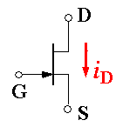
5.1 结型场效应管（JFET）
5.1.1 JFET的结构
箭头方向表示PN结的正向电流方向
D
漏极(Drain)
耗尽层(PN结)
符号
高浓度P型区
在N型半导体的两侧利用杂质扩散出高浓度的P型区(P⁺)，从而形成两个非对称的P⁺N结。
栅极(Gate)
N型沟道
G
P⁺
P⁺
在漏极和源极间加上正向电压，N型半导体中多数载流子电子可以导电，称漏极电流I_{D}。
导电沟道是N型的，称N沟道结型场效应管。
N
N型半导体
S
源极(Source)
N沟道结型场效应管结构图

Slide 4
D
P沟道结型场效应管是在P型半导体的两侧做成高掺杂的N型区(N⁺)，导电沟道为P型，多数载流子为空穴。
P型沟道
N⁺
N⁺
G
D
箭头方向表示PN结的正向电流方向
G
S
S
P沟道结型场效应管结构图
符号

Slide 5
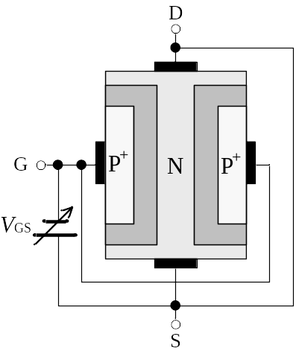
5.1.1 基本工作原理
1.对G极和导电沟道间PN结的认识
从JFET的结构可知，在G极和导电沟道间存在一个PN结。现在来认识一下这个PN结。
首先，假如在G—S间加上反向电压V_{GS}，则PN结反向偏置。显然，改变V_{GS}将改变耗尽层的宽度。
其次，在PN结两边，P区掺杂浓度很高，N区掺杂浓度相对低，PN结中N区一侧的正离子数与P区一侧的负离子数相等，因而交界面两侧的宽度并不相等。掺杂程度低的N沟道层宽比P区层宽大很多。因此，当耗尽层展宽时主要向着导电沟道的一侧。
加上反向电压V_{GS}的N沟道JFET

Slide 6
V_{DS} = 0 时,V_{GS} < 0,V_{GS} 对I_{D}的控制
V_{GS}=0时，耗尽层比较窄，导电沟道比较宽，电阻最小。
V_{GS} 由零逐渐减小，耗尽层逐渐加宽，导电沟道相应变窄,电阻变大。
当V_{GS}<=V_{P}，耗尽层合拢，导电沟被夹断。V_{GS}继续减小，可能导致PN结反向击穿。
D
I_{D} = 0
D
I_{D} = 0
D
I_{D} = 0
G
N型沟道
G
N型沟道
G
P⁺
P⁺
P⁺
P⁺
P⁺
P⁺
S
S
S
V_{GS}
V_{GS}
(a) V_{GS} = 0
(b) V_{P} < V_{GS} < 0
(c) V_{GS} ＜=V_{P}
V_{P}为夹断电压,为负值，一般为负几伏。如果在DS极有电流I_{D} ，V_{GS}控制着I_{D}的大小。

Slide 7
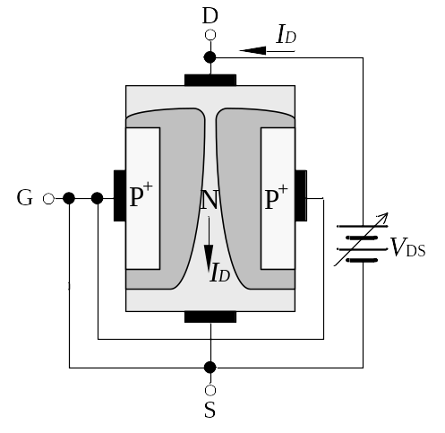
V_{GS} = 0 时,V_{DS} > 0,V_{DS} 对I_{D}的控制
在漏源极间加上小的正电源电压V_{DS}，形成漏极电流I_{D}，方向自D到S，而且与漏源电压成线性关系。
由于I_{D}流过具有一定电阻的沟道，沿沟道长度将有一个电压降。
源(S)端PN结为零偏，漏(D)端PN结为反偏，这样漏端耗尽层比源端宽，漏端沟道比源端窄，形成梯形(楔形)导电沟道。

Slide 8
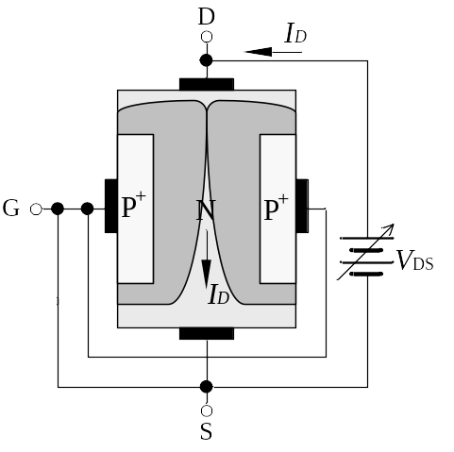
V_{DS}逐渐增大，漏极电流I_{D}随之增大，漏极PN结更为反偏，沟道不等宽的情况越明显，沟道在漏极附近越来越窄。当V_{DS}增大到V_{DS}（=-V_{GD}） =-V_{P}时，漏端耗尽层刚刚相接，沟道漏端被夹断。这种情况称为预夹断。V_{DS}继续增加，夹断区会加长。但是夹断区的加长并不意味着I_{D}将下降，甚至为0。因为这个夹断区是由于I_{D}而存在的，如果I_{D}=0，夹断区也不存在了。实际上，夹断区上的电阻值比沟道阻值大得多，所以增加的那部分电压几乎全部降落在夹断区上，夹断区的电场加强，因此沟道中的电子仍可漂移过夹断区。所以I_{D}基本不随V_{DS}变化。这时的电流称为饱和漏电流I_{DSS}。

Slide 9
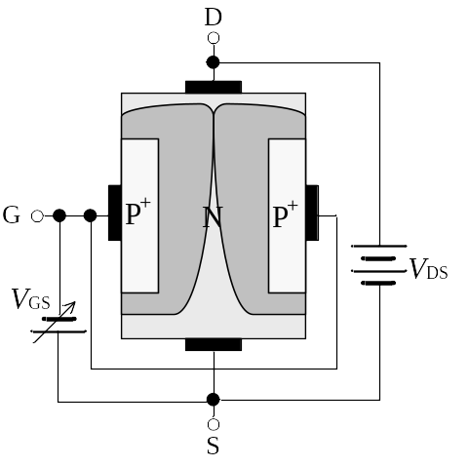
V_{GS} < 0,V_{DS} > 0的综合情况
栅-源极间的负电压使耗尽层变宽，导电沟道变窄；漏-源极间的正电压使得耗尽区和导电沟道进一步变得不等宽。
如果保持V_{GS}不变，增大V_{DS}，由于V_{GD}=V_{GS}-V_{DS}，当V_{DS}逐渐增大时，则V_{GD}的值逐渐减小，漏端PN结更加反偏，导电沟道变窄。在V_{DS}较小时，漏极电流I_{D}随V_{DS}增加而增加。当V_{DS}增加到使V_{GD}＝V_{P} 时，发生预夹断；此后V_{DS}继续增大，夹断区加长，I_{D}基本不变。
如果保持V_{DS}不变，增大V_{GS}的绝对值，则V_{GS}的绝对值越大，耗尽层越宽，导电沟道越窄，漏极电流I_{D}越小。当V_{GS}增加到使得栅-漏电压V_{GD}=V_{GS}-V_{DS}＝V_{P} 时，栅-漏之间的耗尽层开始碰到一起，发生预夹断。继续增大V_{GS}的绝对值，则夹断区加长，直到V_{GS}=V_{P}时，耗尽层完全合拢，导电沟道完全夹断，I_{D}几乎为零。
V_{G}<V_{S}<V_{D}

Slide 10
几点讨论：
对于结型场效应管，漏极电流I_{D}由漏(D)-源(S)极间电压提供；在栅(G)-源(S)极间加一反向偏置电压，使得N沟道中两侧的PN结处于反向接法。改变加在PN结两端的反向偏置电压，即改变了PN结中的电场，就可以改变耗尽层的宽度；也就改变了沟道电阻的大小，从而实现对漏极电流I_{D}的控制。所以，场效应管是电压控制器件。
由于PN结处于反向接法，因而可以认为栅极基本不取电流，即I_{G} 约等于零，所以场效应管的输入电阻很高。

Slide 11
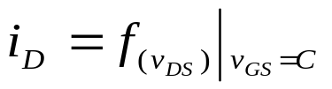
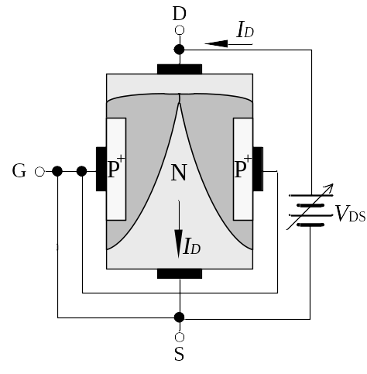
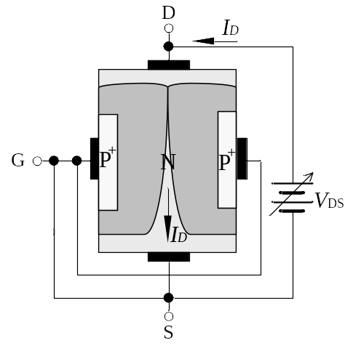
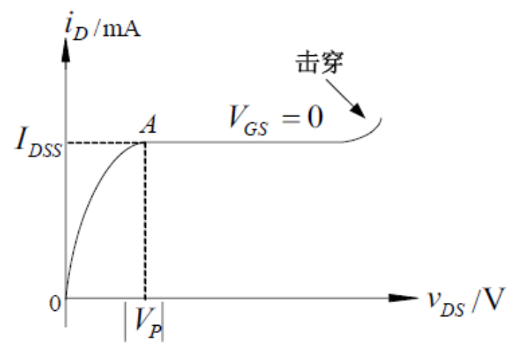
伏安特性
因为栅极电流极小，因此很少用输入特性曲线，通常我们用输出特性和转移特性来描述JFET的伏安关系。
1. 输出特性
VGS=0情况：当v_{DS}为较小的正值时，耗尽层较窄，沟道较宽，所以i_{D}随漏源电压而线性增加，沟道呈电阻特性；继续增加v_{DS}，漏端沟道变窄，i_{D}上升减慢；当漏源电压等于夹断电压时，出现预夹断。曲线OA区域称为电阻区；再继续增加v_{DS}，只是增加夹断区的长度，i_{D}基本上不再增加，达到饱和，用I_{DSS}表示，特性曲线趋于水平，这段曲线称为饱和区（恒流区）；如果v_{DS}再增大，由于加到沟道中耗尽层电压太大，电场很强，致使栅漏间的PN结发生雪崩击穿。

Slide 12
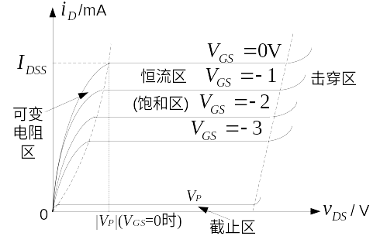
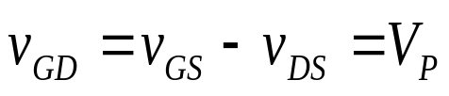
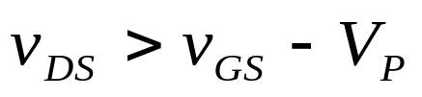
VGS<0情况：V_{GS} 越小，耗尽层越宽，沟道越窄，沟道电阻越大，i_{D}下降越多，曲线上升斜率越小。在V_{DS} 较小时，场效应管可视为一个受V_{GS} 控制的可变电阻。增加V_{DS} ，将出现预夹断，且低于V_{GS} =0时的预夹断电压。继续增加V_{DS} ，i_{D}饱和，曲线趋向水平。击穿电压小于V_{GS}=0时击穿电压。
工作状态分为四个区：可变电阻区、恒流区、击穿区、截止区。预夹断点的连线就是可变电阻区
JFET的输出特性曲线
和恒流区的分界线；击穿点的连线是恒流区和击穿区的分界线。V_{GS} 越小，饱和电流越小，击穿电压越小。截止区是V_{GS} 小于V_{P}，i_{D}约等于零。
预夹断点发生在栅-漏电压 。这就意味着，若要保证器件工作在恒流区，漏-源极间的总电压必须满足

Slide 13
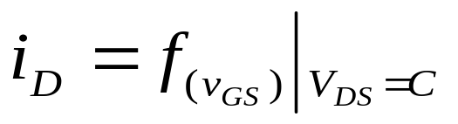
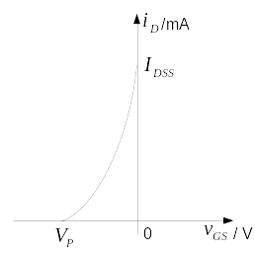
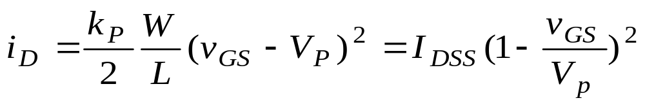
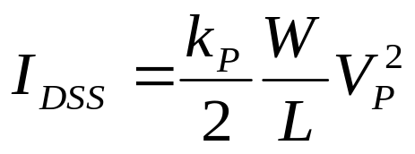
2 .转移特性
V_{GS}=0时，漏极电流i_{D}得到最大值。V_{GS}越负，耗尽层越宽，沟道越窄，沟道电阻越大，i_{D}越小。当V_{GS}=V_{P}时，i_{D}约等于零。
由半导体物理中对场效应管内部载流子的分析可得JFET的恒流区方程：
其中，k_{p}是本征导电因子，W是沟道宽度，L是沟道长度。
改变V_{DS}，可得到一簇转移特性曲线，但是恒流区i_{D}几乎不随V_{DS}变化。不同V_{DS}的转移特性很近，可以认为几乎重合为一条曲线。

Slide 14
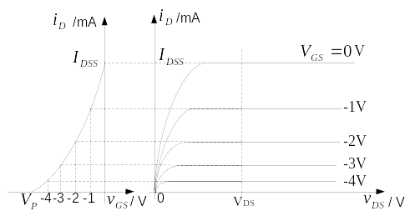
转移特性曲线与输出特性曲线的联系
转移特性曲线与输出特性曲线之间是相互联系的。由输出特性曲线可作出转移特性曲线。只需在输出特性曲线上，对应于某固定V_{DS}处作一条垂直的直线，它与V_{GS}为不同值的输出特性曲线有一系列交点，由此得到数对的v_{GS}-i_{D}值，根据这些值即可画出相应的转移特性曲线。

Slide 15
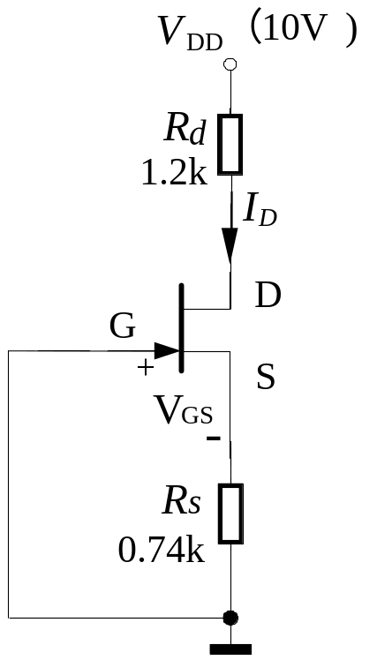



例题
已知JFET的饱和电流I_{DSS}＝5mA，V_{P}＝-4V，击穿电压V_{(BR)DS}＝12V。假定流过电路的漏极电流I_{D}＝2mA，判断此管处于何种工作状态？
所以工作在饱和区（恒流区）

Slide 16
5.2 绝缘栅型场效应管
Metal-Oxide Semiconductor Field Effect Transistor
由金属、氧化物和半导体制成，称为金属-氧化物-半导体场效应管，或简称MOS场效应管。
特点：输入电阻可达10⁹ Ω以上（栅极被绝缘层隔离）。
增强型
N 沟道
耗尽型
类型
增强型
P 沟道
耗尽型
V_{GS} = 0 时漏源间存在导电沟道称耗尽型场效应管；
V_{GS} = 0 时漏源间不存在导电沟道称增强型场效应管。

Slide 17
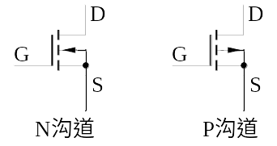
5.2.1 N沟道增强型MOSFET
1.结构
栅极 G
S
SiO₂
G
D
漏极 D
源极 S
N⁺
N⁺
P 型衬底
B
衬底引线 B
增强型MOSFET的符号
N沟道增强型MOS场效应管的结构示意图

Slide 18
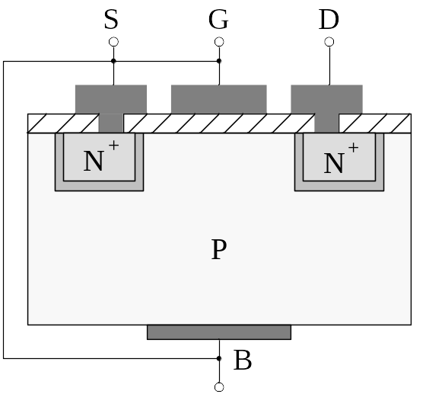
2.工作原理
MOS场效应管利用V_{GS}来控制半导体表面“感应电荷”的多少，改变由这些“感应电荷”形成的导电沟道的状况，从而控制漏极电流 I_{D。}
(1)V_{GS} = 0
漏源之间相当于两个背靠背的 PN 结，无论漏源之间加何种极性电压，总有一个PN结反偏，D-S极间没有形成导电沟道，基本上没有电流流过，总是不导电。
S
D
B

Slide 19
(2) V_{DS} = 0，0 < V_{GS} < V_{GS(th)}
V_{GS}
G极和衬底P间相当于以SiO₂为介质的平板电容，产生强电场。电场排斥P型衬底靠近SiO₂一侧的空穴，吸引电子到表面层。表面层的电子与空穴复合，形成由负离子组成的耗尽层。增大V_{GS}，耗尽层变宽。
S
G
D
-
-
-
-
-
N⁺
-
-
-
N⁺
-
-
-
-
N 型沟道
P 型衬底
(3) V_{DS} = 0，V_{GS} ≥ V_{GS(th)}
B
当V_{GS}增大到一定值，在P型衬底表面层中，不仅空穴全部被排斥和耗尽，且大量自由电子被吸引到表面层，使表面层变成自由电子占多数的N型层。由于在P型半导体感应产生的N型层—反型层、N型导电沟道。
V_{GS(th)}或V_{Th}为开始形成反型层所需的V_{GS}，称开启电压。
V_{GS}升高，表面层电荷变多，N沟道变宽。因为V_{DS}=0，所以I_{D}=0。

Slide 20
N型导电沟道由感应电荷产生，故称为感生沟道。
讨论：
a）显然，V_{GS}越大，SiO₂介质中的场强越强，P型Si表面的电荷量就越多，则感生沟道（反型层）越宽，沟道电阻越小。
b）这种在V_{GS}=0时没有导电沟道，需要靠G-S间电压作用形成感生沟道的场效应管即意味着增强型。符号中的断线反映了增强的特点。
c）感生沟道的出现，使得原来被P型衬底隔开的N⁺（S、D）区连在了一起，形成了电流的通道。但仅有感生沟道，没有漏源电压，即V_{DS}=0，就不会有漏极电流。

Slide 21
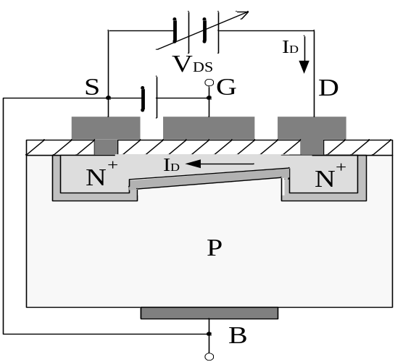
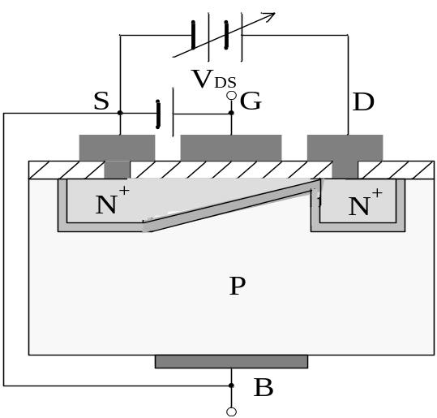
(4) V_{GS} > V_{Th} ，V_{DS} > 0且可变
在V_{DS}作用下，产生漏极电流I_{D}。但由于I_{D}流过沟道，产生压降，使得沟道各点电位不同，即沟道上各点与G极间的电压不再相等。S端与G间V_{GS}最高，D端与G间电压V_{GD}=V_{GS}-V_{DS}最低。因此，导致沟道中各点不等宽，沟道呈现楔形。
当V_{DS}逐渐增大时，I_{D}也随之增大，沟道宽度的不均匀性加剧。当V_{DS}增加到V_{DS}=V_{GS}－V_{Th}，即V_{GD}=V_{GS}－V_{DS}=V_{Th}时，近漏极D处的沟道达到临界开启程度，称为预夹断。
V_{GS}>V_{Th}，V_{DS}>0时，呈现楔形沟道
V_{DS}增加到使得V_{GD}＝V_{Th}时，漏端发生预夹断

Slide 22
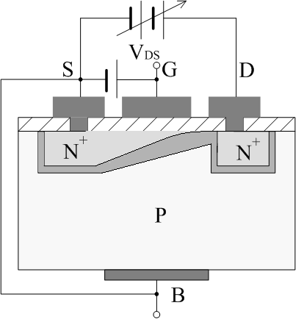
预夹断之后，V_{DS}继续增加，沟道的夹断区逐渐延长。I_{D}基本不变，趋于饱和。
随着V_{DS}的增加，沟道夹断区逐渐延长

Slide 23
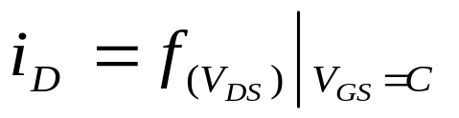

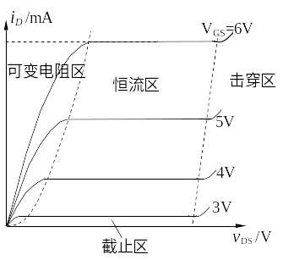
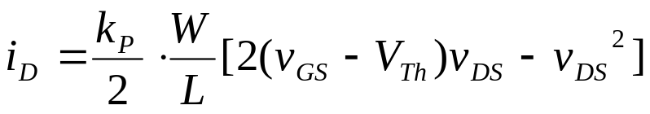
3. 特性曲线
1）输出特性
a）截止区：当V_{GS}<V_{Th}时，导电沟道尚未形成，i_{D}≈0，管子处于截止区；
b）可变电阻区：当V_{GS}>V_{Th} 、V_{DS}<V_{GS}－V_{Th}（即V_{Th} <V_{GD}）时，导电沟道形成，但沟道未夹断，只是靠近D端的沟道略窄些。V_{GS}一定时，V_{DS}对导电沟道影响不大，沟道电阻基本不变，所以 。若V_{GS}继续增加，则导电沟道增宽，沟道电阻减少，输出特性斜率变陡。 此时D-S间可看作是一个受V_{GS}控制的可变电阻，因此该区域称为可变电阻区。
只有当V_{DS}较大时，由于D端沟道变窄，使得i_{D} 随V_{DS}增加而增大的速率下降，i_{D} -V_{DS}曲线发生弯曲，并逐渐走向预夹断。由半导体理论，可得MOS管在这个区域里电流与电压的关系:
N沟道增强型MOSFET的输出特性曲线

Slide 24
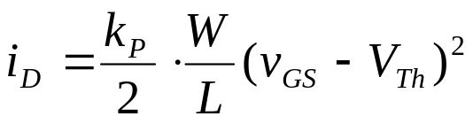
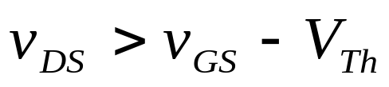
(c)恒流区（饱和区）
当V_{GS}>V_{Th} 、V_{DS}＝V_{GS}－V_{Th}（即V_{GD} =V_{Th}）时 ，MOS管进入预夹断。随着V_{DS}的增大（V_{DS}>V_{GS}－V_{Th}），夹断区将从漏端向源端扩展。虽然导电沟道缩短，但沟道上的压降不变。因此i_{D}基本不变或略有增加，输出曲线趋于水平，所以称为恒流区。在该工作区内，i_{D}仅受V_{GS}控制。由半导体理论，可得MOS管在这个区域里i_{D}与v_{GS}的近似关系是：
若要保证器件工作在恒流区，漏-源极间的总电压必须满足：
(d)击穿区
随着V_{DS}的增加，沟道的夹断点从D极向S极延伸，夹断区内的耗尽层的电场增强。当V_{DS}增加到某一临界值V_{(BR)DS}时，夹断区的耗尽层产生雪崩击穿，i_{D}剧烈增加，管子进入击穿状态。

Slide 25

2）转移特性
由输出特性曲线可作出转移特性曲线。 转移特性表示了v_{GS}对i_{D}的控制作用。恒流区内，i_{D}受v_{DS}影响很小，因此，在恒流区内不同v_{DS}下的转移特性基本重合。
5.主要参数
MOS场效应管参数与结型管基本相同。需要注意的是，在增强型MOS场效应管中没有夹断电压V_{P} ，而是用开启电压V_{Th}表征管子的特性。

Slide 26
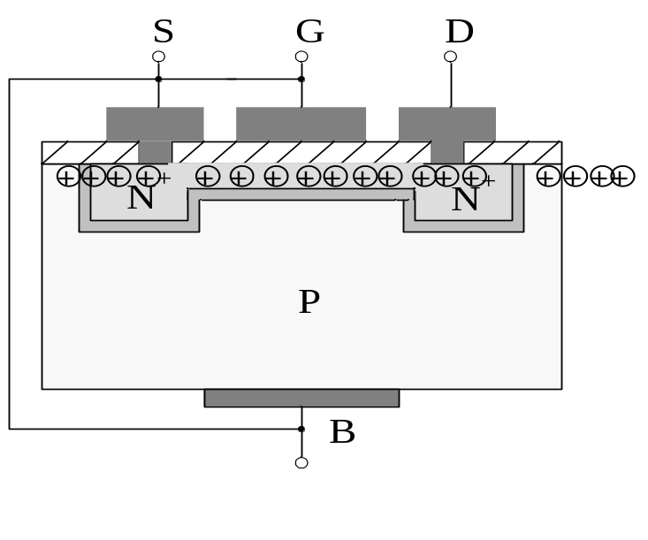
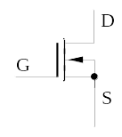
5.2.2 N沟道耗尽型MOSFET
1.结构与符号
N沟道耗尽型MOS管结构与增强型相同。只是绝缘层SiO₂中掺有大量的正离子。当V_{GS}=0时，在正离子的作用下，P型衬底上感应出较多的电子，形成N沟道连通D、S区。

Slide 27
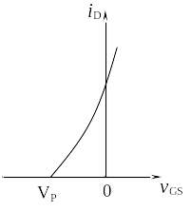
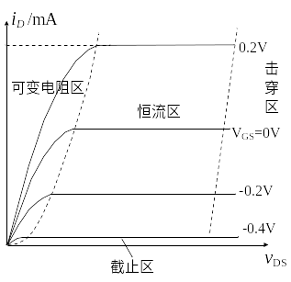
2.工作特点与特性曲线
当V_{GS}=0将N沟道耗尽型MOS管接上V_{DS}，便有较大的I_{D}由D极流向S极（而增强型MOS管此时I_{D}=0）。
当V_{GS}>0时，沟道中感应出更多的负电荷，因此在V_{DS}作用下的I_{D}更大；
当V_{GS}<0时，沟道中感应电荷减少，从而在V_{DS}作用下的I_{D}下降。当V_{GS}小到一定值时（负值），反型层消失，D-S极间失去导电沟道。此时，V_{GS}=V_{P}与JFET类似，故为耗尽型。
N沟道耗尽型MOSFET的特点是：可在正或负的V_{GS}下工作，且基本上无栅流I_{G}。其特性曲线与增强型相同。只是不是开启电压V_{Th}，而是夹断电压V_{P}，且V_{GS}可正可负。在饱和区内，耗尽型MOS管的电流方程与增强型相同。
转移特性曲线
输出特性曲线

Slide 28
5.3 场效应管的特点及等效模型
5.3.1 FET的特点
是电压控制器件，V_{GS}控制i_{D};
i_{G}约等于0，输入电阻很高；
单极型器件，一种多子导电，噪声小，温度稳定性好；
具有对称性，漏极和源极可互换（S与衬底相连时，不能互换）；
制造工艺简单，利于大规模集成；
输入电阻高，栅极感应电荷不易释放。感应电荷少量即可形成高电压（U=Q/C），容易将SiO2击穿而损坏管子。

Slide 29
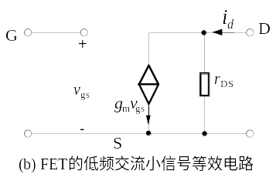
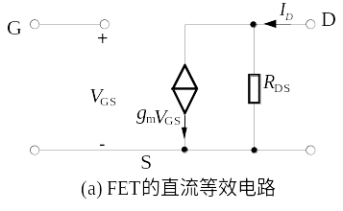
场效应管的特点及模型
5.3.2 FET的等效模型
对于JFET而言，当管子处于恒流区时，外加电压使得栅-源结和栅-漏结均为反向偏置，因此认为从栅极到源极之间基本没有电流，即iG≈0；同样漏极到栅极之间也无电流。
对于MOSFET而言，由于栅极和源极间、栅极和漏极间均被绝缘，因此栅源之间和栅漏之间同样没有电流。
由于漏源电流i_{D}受到栅源电压v_{GS}控制，因此FET的交、直流等效电路是压控电流源模型。

Slide 30
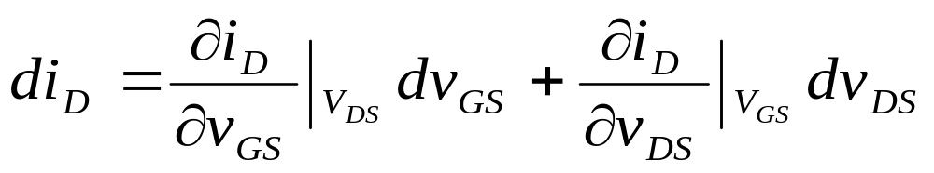
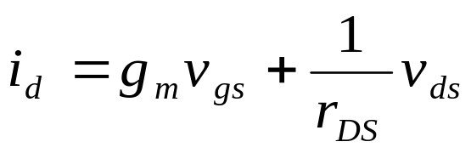
场效应管的特点及模型
5.3.2 FET的等效模型
低频交流小信号等效电路也可以从FET的伏安关系式得到，由i_{D}=f (v_{GS},v_{DS})可得

Slide 31
5.4 场效应管的基本应用
（1）作为模拟开关用在传输模拟信号的数字门电路中，如多路复用器、采样器、模/数转换和数/模转换器等。MOS逻辑门与BJT相比低功耗和尺寸小。
（2）工作在可变电阻区时，可以作为压控电阻使用。
（3）在恒流区内工作时，当G-S间电压变化△v_{GS}时，漏极电流相应变化△i_{D}。若将△i_{D}通过较大的负载，从负载上取出的△v_{O} 可能比△v_{GS}大许多倍，也就是说△v_{GS}得到了放大。所以，FET和BJT一样在电路中可起放大作用。

Slide 32
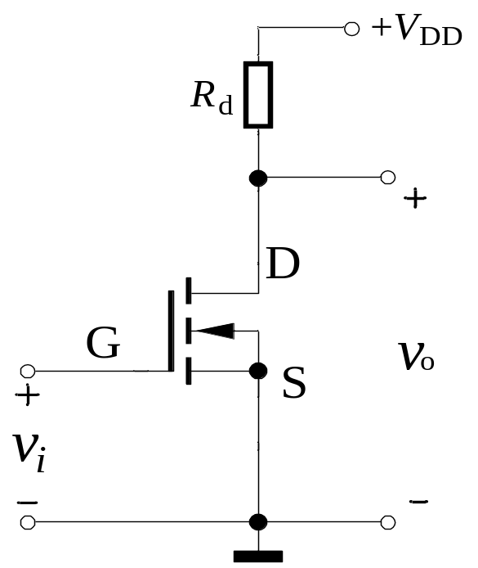
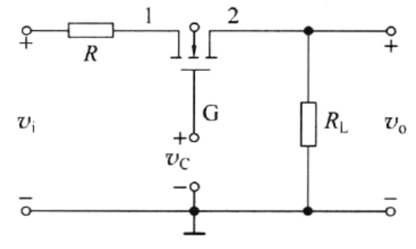
5.4.1 模拟开关与逻辑门
模拟开关电路
N沟道增强型MOSFET模拟开关
vi增加时，vo怎么变？

Slide 33
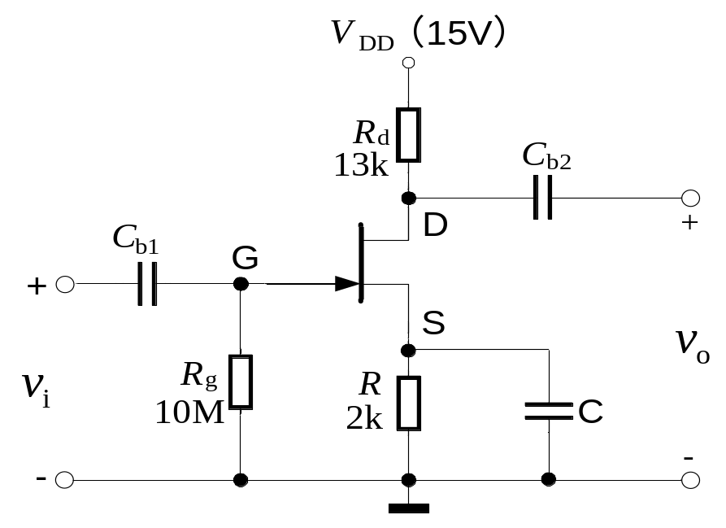

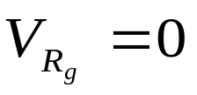
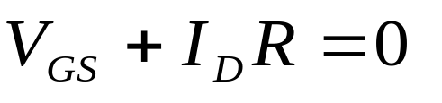
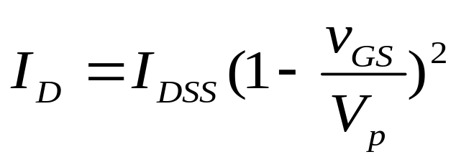
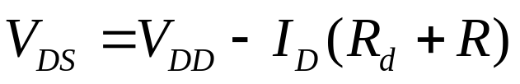
5.4.2 场效应管的直流偏置
自偏压电路
V_{GS}只可为负值，不适于增强型FET

Slide 34
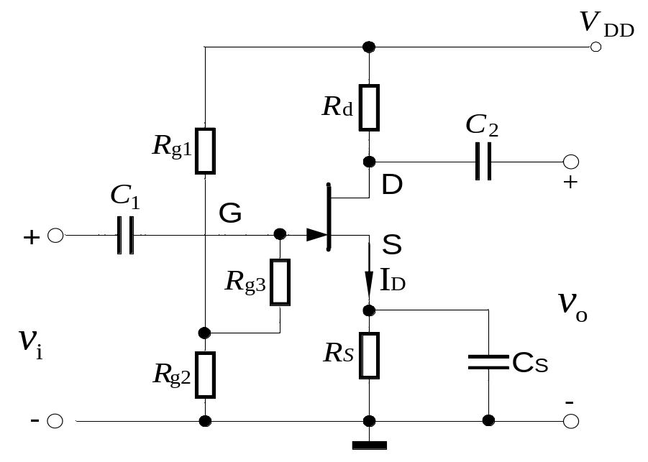
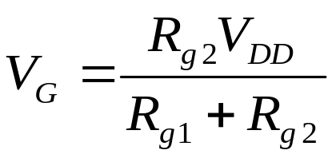
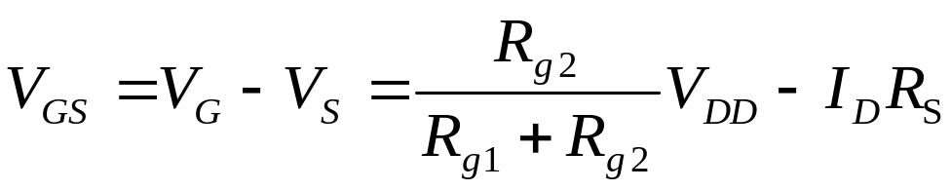
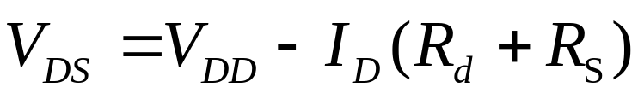
分压式自偏压电路
只要R_{g1}、R_{g2}、RS取不同的组合， 就可使V_{GS}大于、小于、或等于0。
V_{GS}可正可负，也适于增强型FET

Slide 35
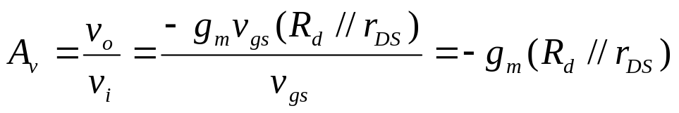
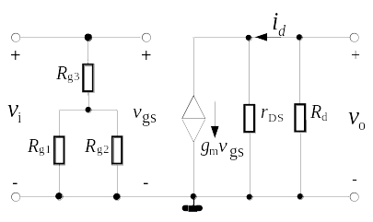


5.4.3 场效应管放大电路的交流分析
场效应管放大电路和晶体管放大电路一样，存在共源极、共栅极和共漏极三种组态。利用场效应管的低频交流小信号等效模型，我们可以对场效应管放大电路进行交流分析。
1 . 共源放大电路
分压式自偏压电路即是共源放大电路，其微变等效电路如图所示。
电压增益：
输入电阻：
输出电阻：

Slide 36
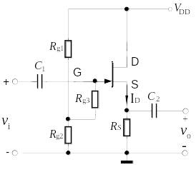



2.共漏放大电路
将从漏极输出改为从源极输出，即为共漏放大电路。
电压增益：
如果电路接有负载R_{L}，则
输入电阻：

Slide 37









输出电阻利用外加电压法求：如图
上述四个方程，四个未知数i_{Rs},v_{gs},g_{m},i_{d}，可推出等效电阻v_{t}/i_{t}。
外加电压法求输出电阻
共漏放大电路常被称为源极跟随器.

Slide 38




3.共栅放大电路

Slide 39






【例5.4-5】对图示电路，假定信号源有内阻R_{S}=4kΩ。设V_{DD}=10V，R_{g1}=70.9kΩ，R_{g2}=29.1kΩ，R_{d}=5kΩ， V_{Th}=1.5V， ，计算电路的电压增益A_{v}、输入电阻R_{i}、输出电阻R_{o}。
解：电路的直流通路和交流微变等效电路见图。

Slide 40





MOS处于饱和状态

Slide 41
小结
第5章重点掌握：
1. JFET符号、原理、 V_{GS}取值、夹断电压V_{P},恒流区工作条件
2. 增强型MOSFET符号、原理、V_{GS}取值、开启电压V_{Th},恒流区工作条件
3. 耗尽型MOSFET符号、原理、V_{GS}取值、夹断电压V_{P},恒流区工作条件
4. 自偏压电路、分压式自偏压电路组态
5. 直流、交流等效模型及电路分析

Slide 42
作业
习题：5.5 5.8 5.11

